Slide 1
Klimaschutzkonzept 2014
Samtgemeinde Flotwedel
Erneuerbare Energien
-Auftaktveranstaltung 21.01.2014-

Slide 2
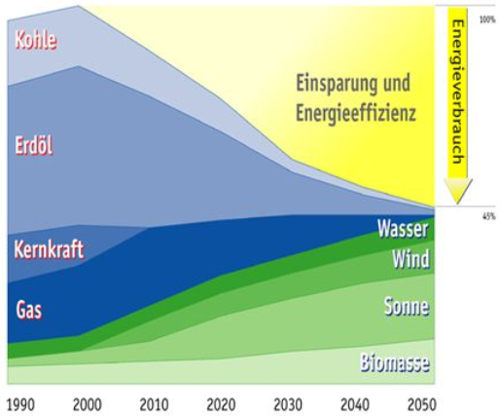
Einsatz erneuerbarer Energien
Die Senkung der CO₂-Emissionen funktioniert nur im Dreiklang aus:
Energieeinsparung, Energieeffizienzsteigerung und Erneuerbare Energien
Quelle: H. Lehmann, Wuppertal Institut für Klima, Umwelt und Energie

Slide 3
Potenziale erneuerbarer Energien
Nutzung | Art der erneuerbaren Energie | Technik
Strom
 | Landwirtschaftliche Biomasse, Bioabfall | Vergasung (BHKW)
 | Wasser | Wasserkraft
 | Solarstrahlung | Photovoltaik
 | Wind | Windrad
Wärme
 | Landwirtschaftliche Biomasse, Bioabfall | Vergasung (BHKW)
 | Holz u. ä. | Verbrennung (Kessel)
 | Erdwärme | direkt (Tiefengeothermie), ggf. Wärmepumpe
 | Solarstrahlung | Solarthermische Anlage
 | Abwärme (Industrie, Abwasser) | direkt, ggf. Wärmepumpe

Slide 4
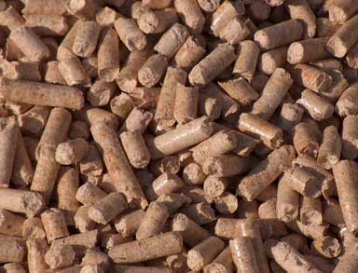
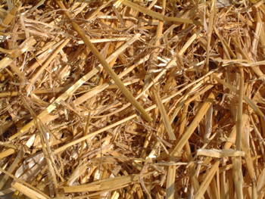
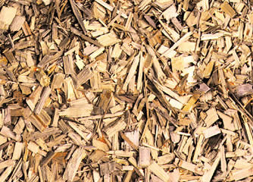
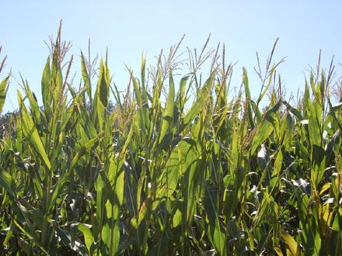
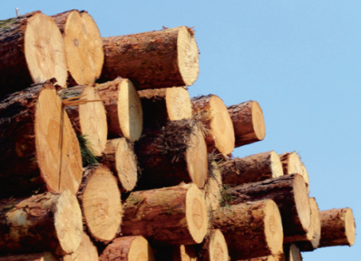
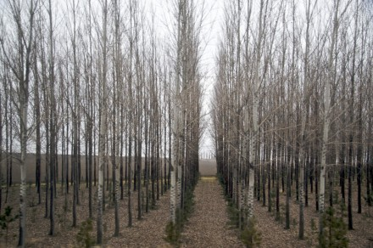
Ausbau der Erneuerbare Energien in der Samtgemeinde Flotwedel
Nutzung von land- und forstwirtschaftlicher Biomasse
Notes:
Pellets
Stroh
Holzhackschnitzel
Bio-Energiepflanzen
Holz
Kurzumtriebsplantagen

Slide 5
Biogas aus dem Netz
Effiziente Nutzung in KWK
    Erzeugung von Strom:
    CO₂ Einsparung ca. 200 g/kWh
    Nutzung der Wärme:
    CO₂ Einsparung ca. 500 g/kWh

Slide 6
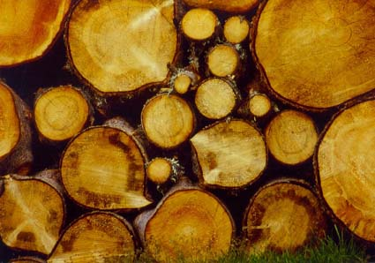
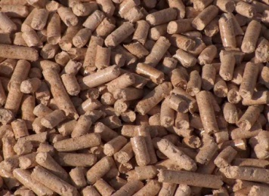
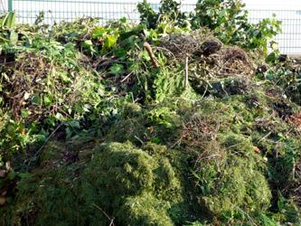
Potenzial Biomasse
Samtgemeinde Flotwedel:
Landwirtschaftsfläche 7.423 ha
Waldfläche 2321 ha,
(Quelle: Katasterfläche Stand 2012, LSKN)
Waldrestholz 4000 kWh/t
Hackschnitzel 4100 kWh/t
Pellets, Scheitholz 4.600 kWh/t
Kurzumtriebshölzer 3.500 – 4.000 kWh/t
Grünschnitt 1600 kWh/t
Stroh 3300 kWh/t (Ertrag pro ha ca. 4,5 t Stroh)
Notes:
Forstleute rechnen bei einer nachhaltigen Bewirtschaftung mit einem Anfall von 1 Festmeter pro ha pro Jahr an Waldrestholz (technisch nutzbares Potenzial)
Und einen jährlichen Zuwachs von ca. 4 Festmeter / a + ha

Slide 7
Potenzial Wasserkraft

Slide 8
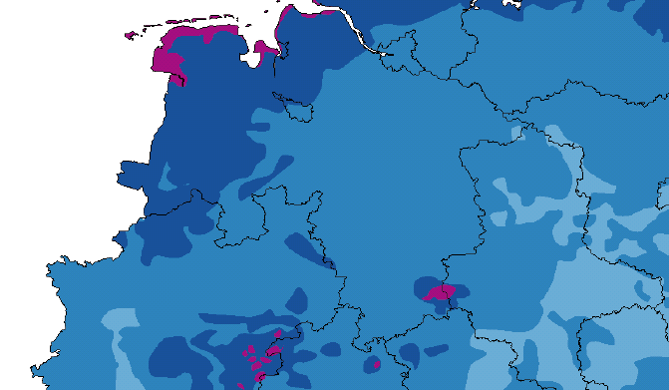
Potenzial Windenergie

Slide 9
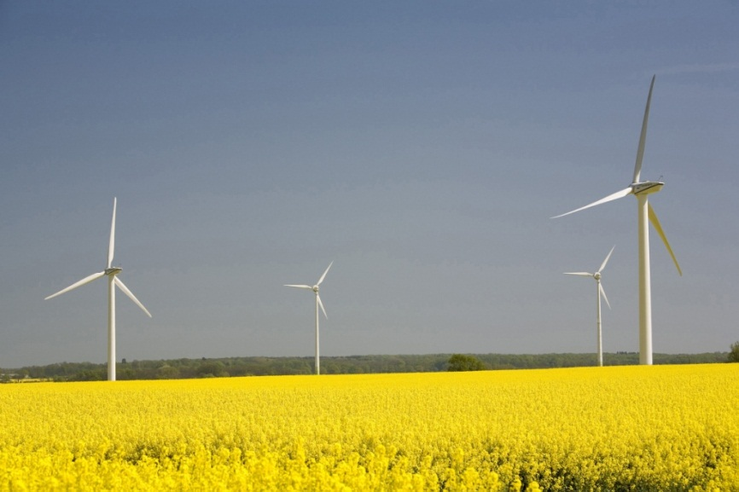
Erneuerbare Energien - Windenergie
In Abhängigkeit von planerischen und wirtschaftlichen Bedingungen können Standorte für Windenergie sinnvoll sein.
Eine 3-MW-Anlage (3.000 kW) produziert bei
einer durchschnittlichen Laufleistung von 1781 h/ a
ca. 5.343.000 kWh/ a
Das entspricht einer CO₂-Reduktion von ca. 4000 t/ a

Slide 10
Bearbeitung des Flächennutzungsplans

Slide 11
Potenzial Sonnenenergie
Jahressumme 2013
kWh/m²
Quelle: Deutscher Wetterdienst, www.dwd.de
Globalstrahlung Jahressumme 2013 für die Samtgemeinde Flotwedel:
1021 – 1040 kWh/m² > 130 kWh/m² Kollektorfläche (www.fraunhofer.de)

Slide 12
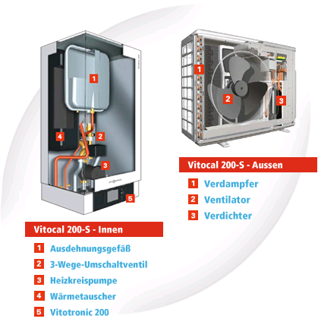
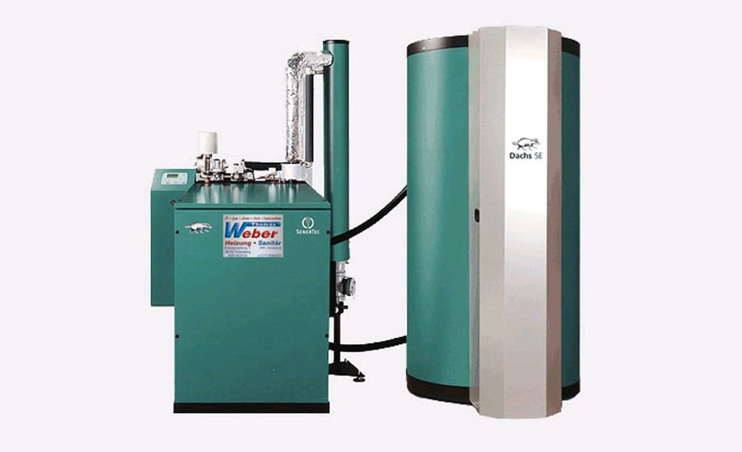

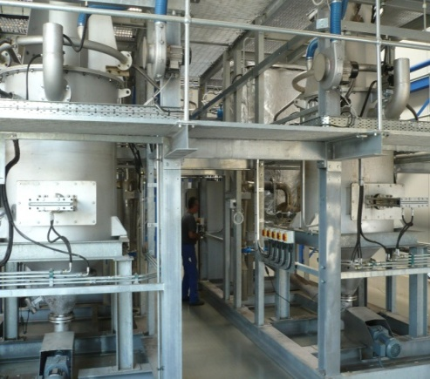
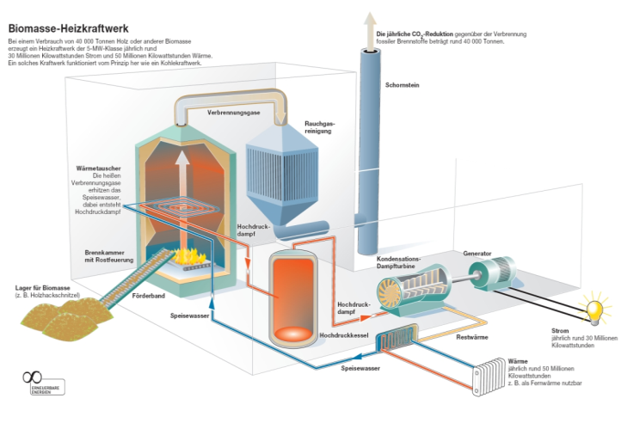
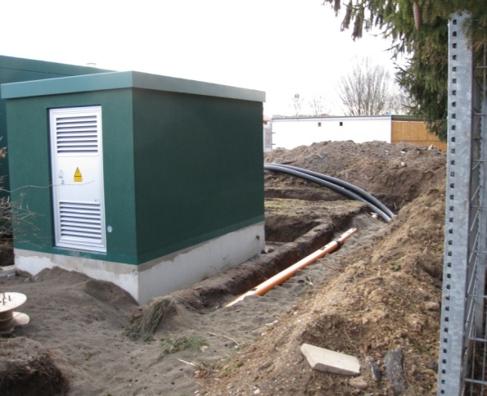
Anlagen zur Nutzung von EE

Slide 13
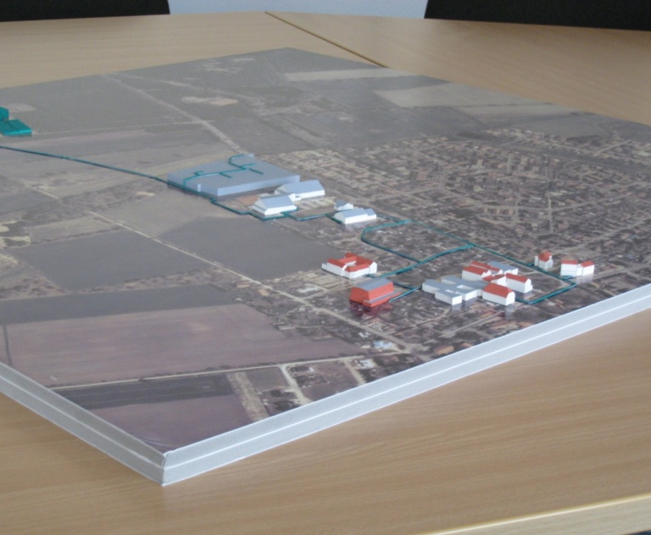
Bioenergie- und Nahwärmekonzept Wesendorf
Gesamtlänge des Nahwärmenetz:
Hauptleitung: ca. 1.350 m
Nebenleitung: ca. 950 m
Details:
Leitungs- und Netzbauteile
Spitzenlast- und Redundanzkessel
Dükerung (Bach)
Netzhydraulik
Technische Anlagen
Planungs- und Ausführungszeitraum
2007 bis 2008
Leistung der NLG:
Projektanalyse
Bauleitplanung
Projektsteuerung
Objektbetreuung: Leitungsbau
Objektbetreuung: Technik
Objektbetreuung: Biogasanlage
Referenz: Herr Gemeindedirektor Penshorn
(0 53 76 / 899 - 0)

Slide 14
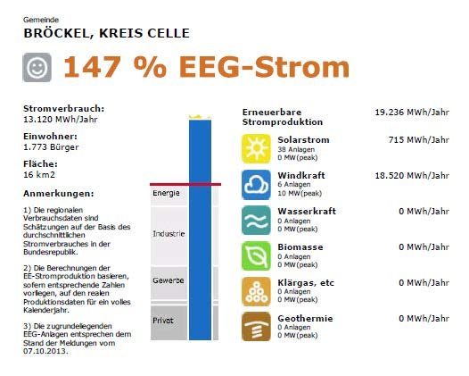
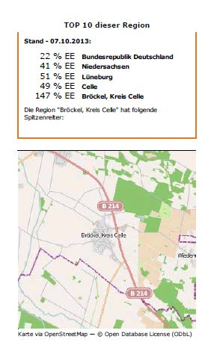
energymap: Stromproduktion aus erneuerbaren Energien in den Gemeinden: Bröckel

Slide 15
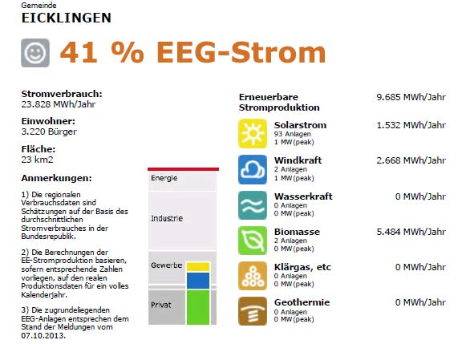
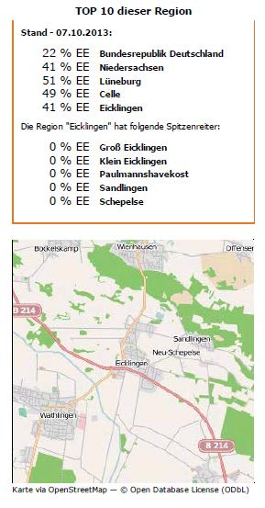
energymap: Stromproduktion aus erneuerbaren Energien in den Gemeinden: Eicklingen

Slide 16
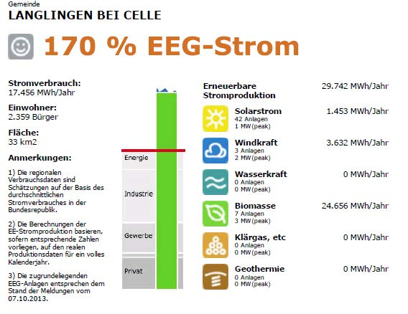
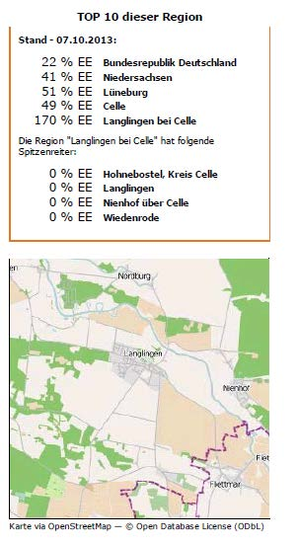
energymap: Stromproduktion aus erneuerbaren Energien in den Gemeinden: Langlingen

Slide 17
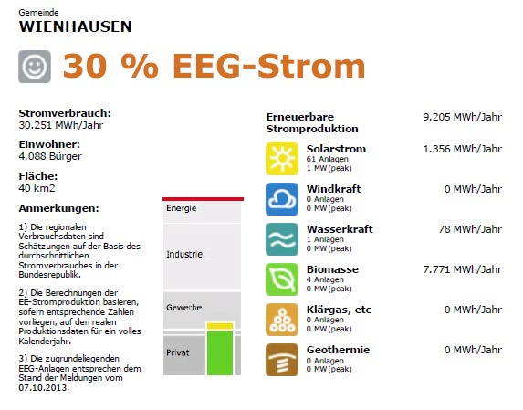
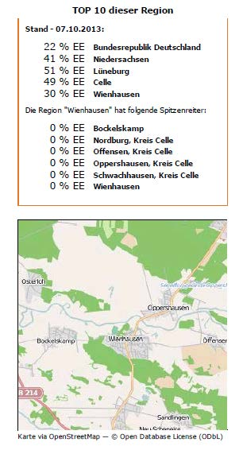
energymap: Stromproduktion aus erneuerbaren Energien in den Gemeinden: Wienhausen

Slide 18
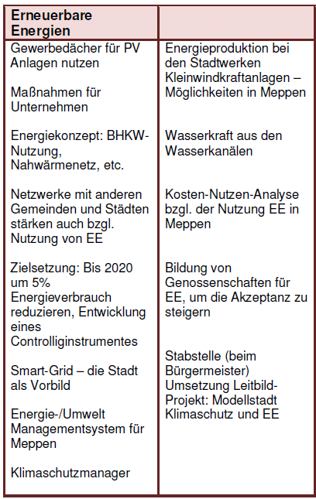
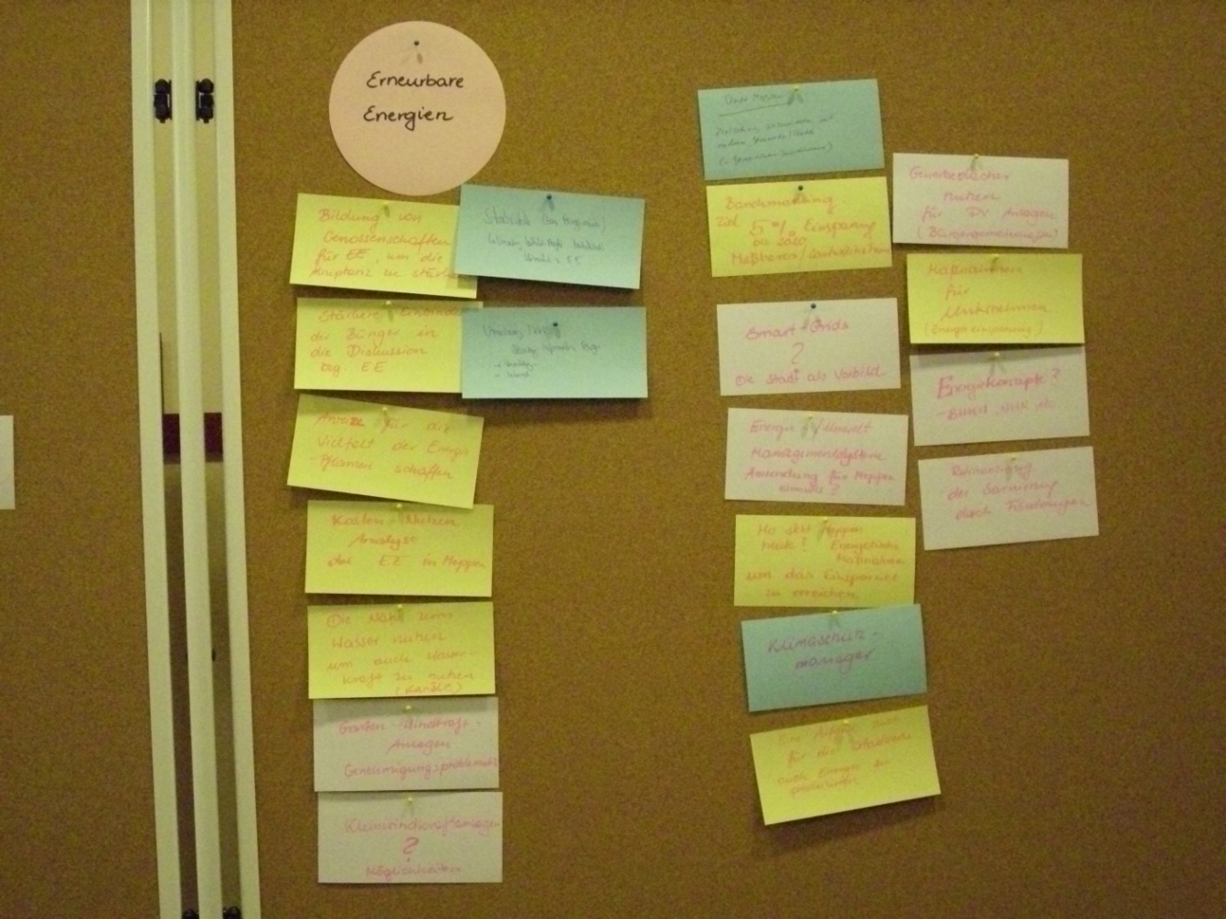
Sammlung von Maßnahmen, Beispiel Stadt Meppen

Slide 19
Maßnahmenkatalog
Maßnahme Nr. X: "Titel der Maßnahme"
Handlungsfeld
Beschreibung der Maßnahme
Erwartete Gesamtkosten
Energieverbrauchs-, Energiekosten- und CO₂-Minderungspotenzial
Regionale Wertschöpfung
Zeitraum für die Durchführung | kurzfristig | mittelfristig | langfristig
Akteure, Verantwortliche
Zielgruppe
Priorität der Maßnahme | sehr hoch | hoch | mittel
Handlungsschritte
Erfolgsindikatoren

